Slide 1
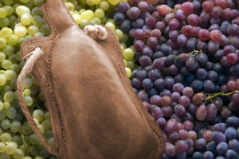
wees geen bekrompen ouwe zak
preek over Lucas 5,36-39
Martyriakerk Bedum, 09 02 2020
ds. Marten de Vries

Slide 2
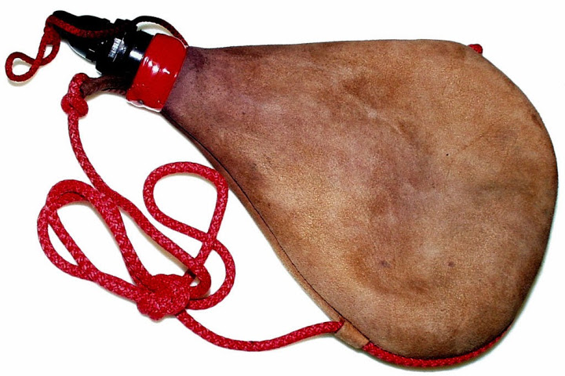
wees geen bekrompen ouwe zak
vorm en inhoud
New Wine of anti-hype
flexible flessen

Slide 3
wees geen bekrompen ouwe zak
1 jonge wijn behoeft een krans
2 oplappen werkt niet
3 een kerk die bij Hem past

Slide 4
jonge wijn behoeft een krans
door vrome lui gemeden
waar je mee omgaat…
besmet? genezend!
‘feest van genade’

Slide 5
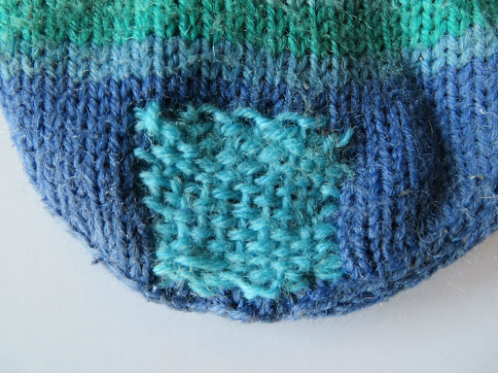
oplappen werkt niet
onontvankelijk voor iets nieuws
de rek is eruit
hij loopt leeg
Hij gunt je wat beters

Slide 7
een kerk die bij Hém past
verschil mag er zijn
onversneden evangelie
in zíjn gelijk bevestigd
oud evangelie, goed nieuws

